Slide 1


TRƯỜNG MẦM NON VIỆT HƯNG
LĨNH VỰC PHÁT TRIỂN NHẬN THỨC
NBTN: Đồ dùng để ăn uống
Lứa tuổi: Nhà trẻ
Năm học: 2024 - 2025

Slide 2

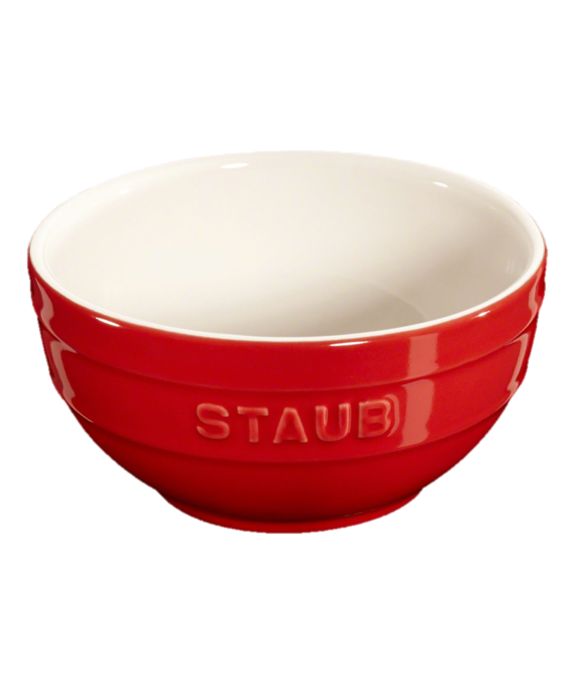
Miệng bát
Thân bát
Đế bát
Cái bát màu đỏ

Slide 3
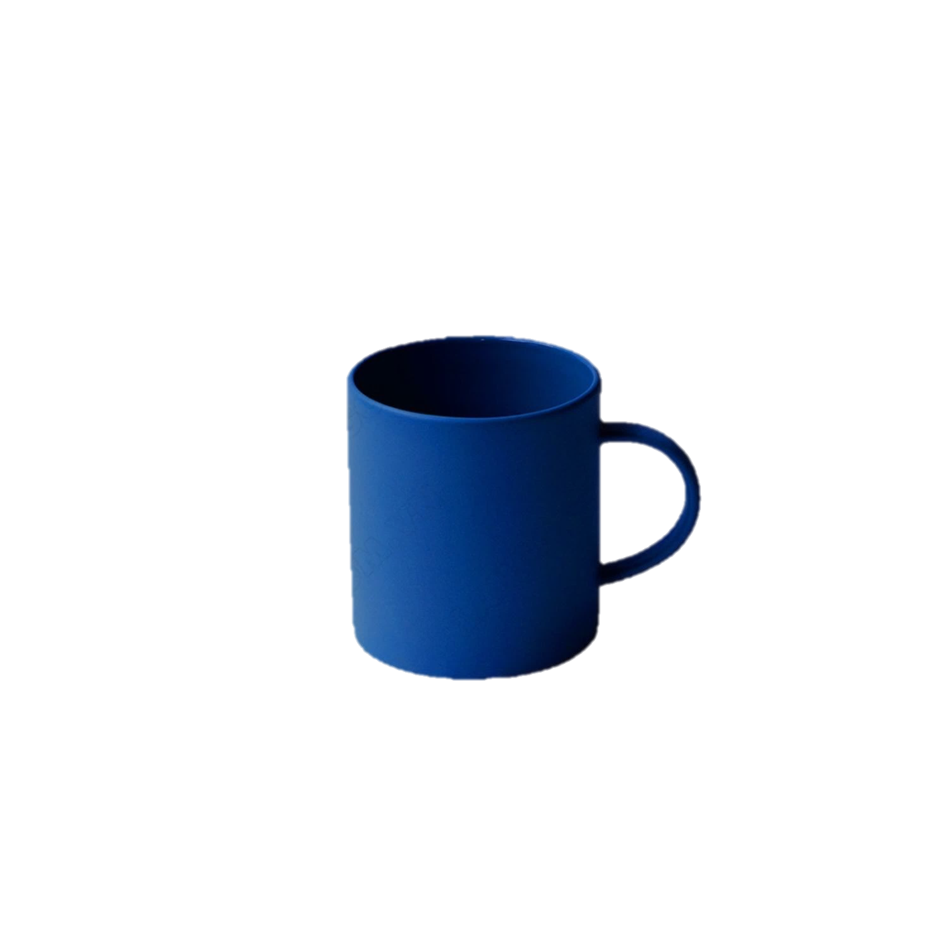
Miệng cốc
Quai cốc
Thân cốc
Cái cốc màu xanh

Slide 4
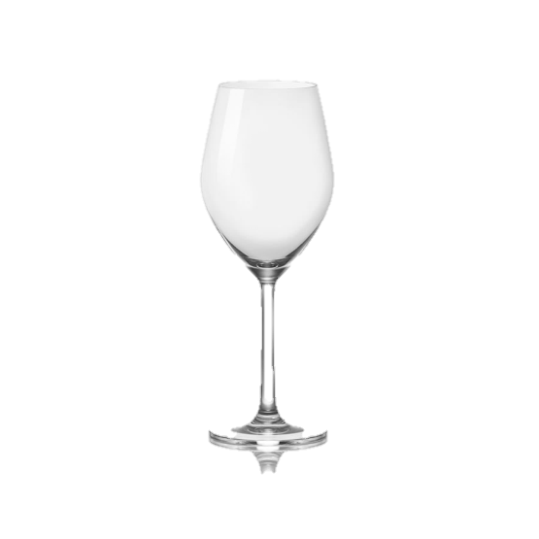
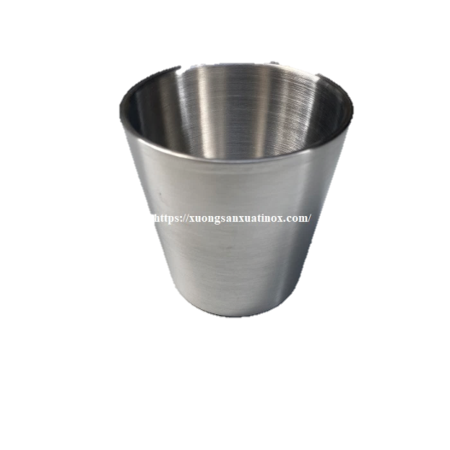
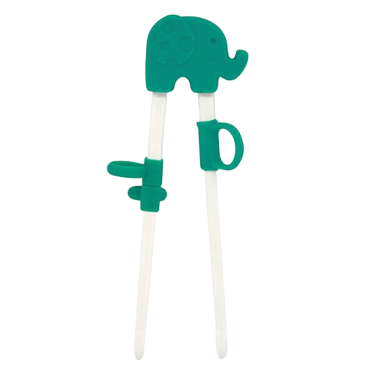
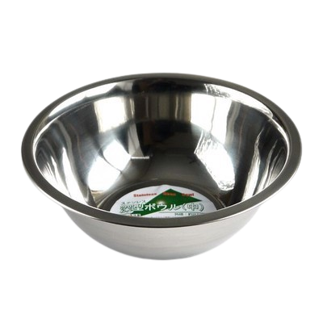
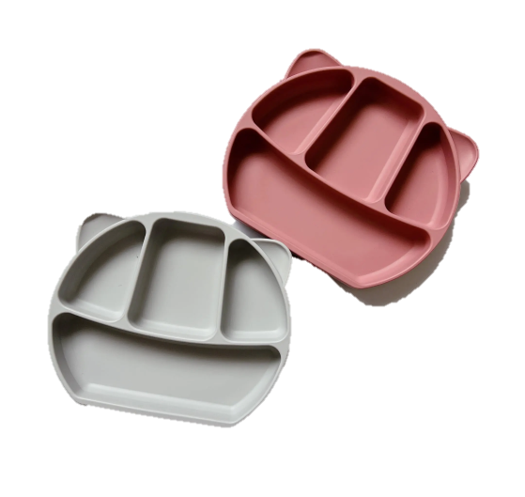
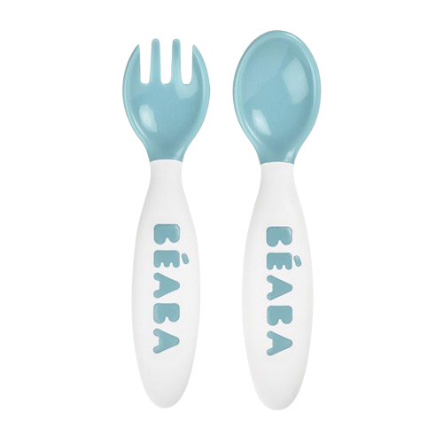
CÁC LOẠI ĐỒ DÙNG ĐỂ ĂN – UỐNG

Slide 5


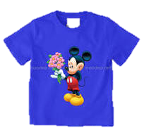
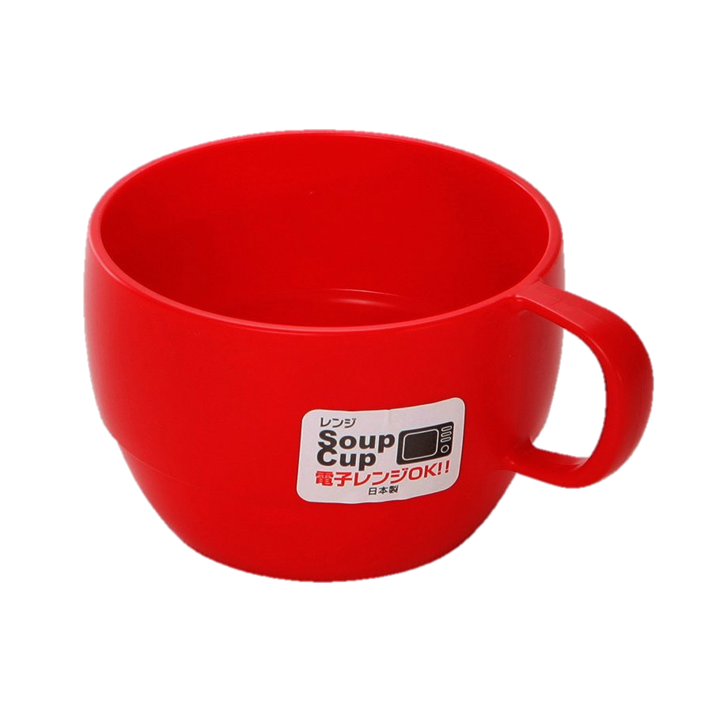
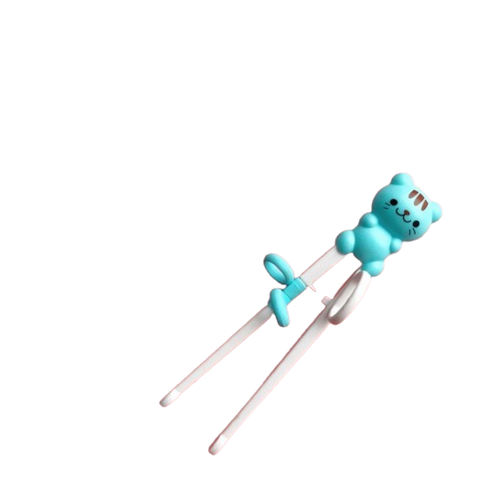
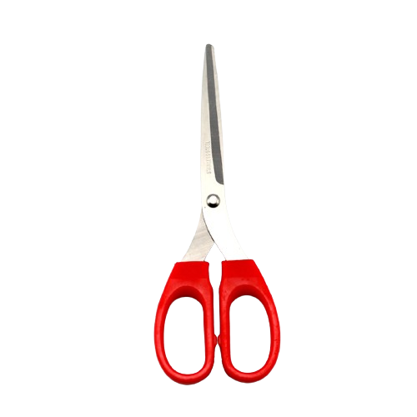
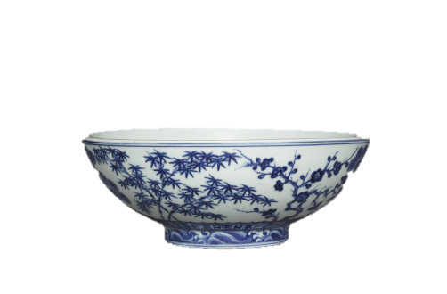
NHANH TAY NHANH MẮT

Slide 6


